Slide 1
FPGA映射-布局布线
输入：电路描述（硬件语言->网表（图））、FPGA描述（超图）
输出：电路在FPGA上的映射（功能位置，连线等）
布局：
给定：一张超图G=(V,E)表示电路，其中V是点集(表示逻辑块)，E是边集(表示线网)，同时每一边都有权重w(e)； FPGA阵列规模为r×s，其中r,s∈N，同时r×s ≥ n^0.5，其中n是电路节点数。 求：在所有的布局方案P：V -> [1,r]×[1,s]中， 使目标函数c(p)值最小。
目标函数c(p) ：最常用的用来评估FPGA布局的目标函数是布线需要使用的总线长。如果我们能使布线的总线长最小化，那么相应得就能使电路占用的面积最小化，于是我们就能用更小(便宜)的FPGA去实现更大的电路。如果布局致力于将总线长最小化，则将其称为线长驱动的布局。除此之外还有其他的目标也可以加入目标函数中，比如致力于使电路关键路径最小化以满足特定的时序限制，这叫做时序驱动的布局。

Slide 2
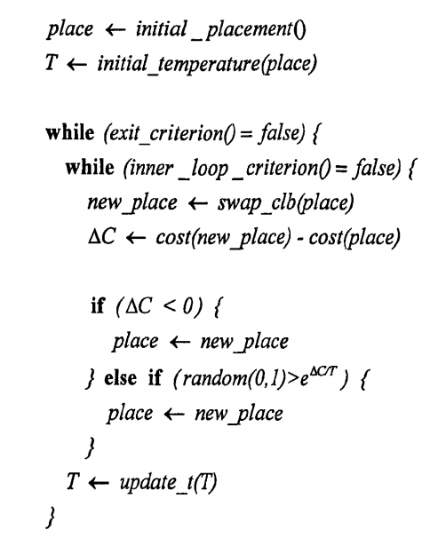
FPGA映射-布局布线
布局算法：
没有方向约束
资源可扩展

Slide 3
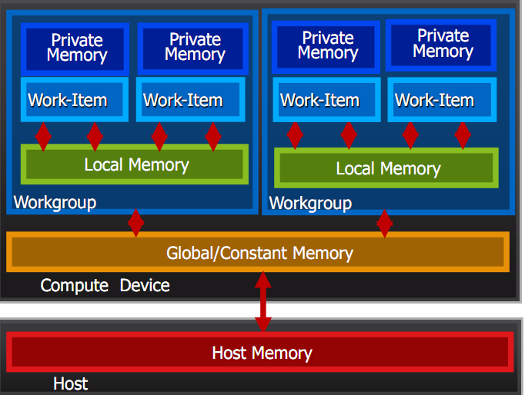
GPU映射-CUDA/OpenCL
内存模型
每一个PE有自己的私有内存，每一个PE组有一个local内存，用于同一组的PE的数据交互；所有的PE又可以有一个全局内存，它是所有的PE可以进行数据交互，主机和OpenCL设备之间的数据交互则是通过全局内存到本地内存的映射来完成

Slide 4
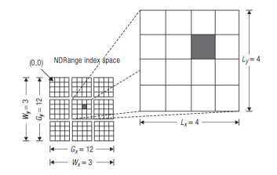
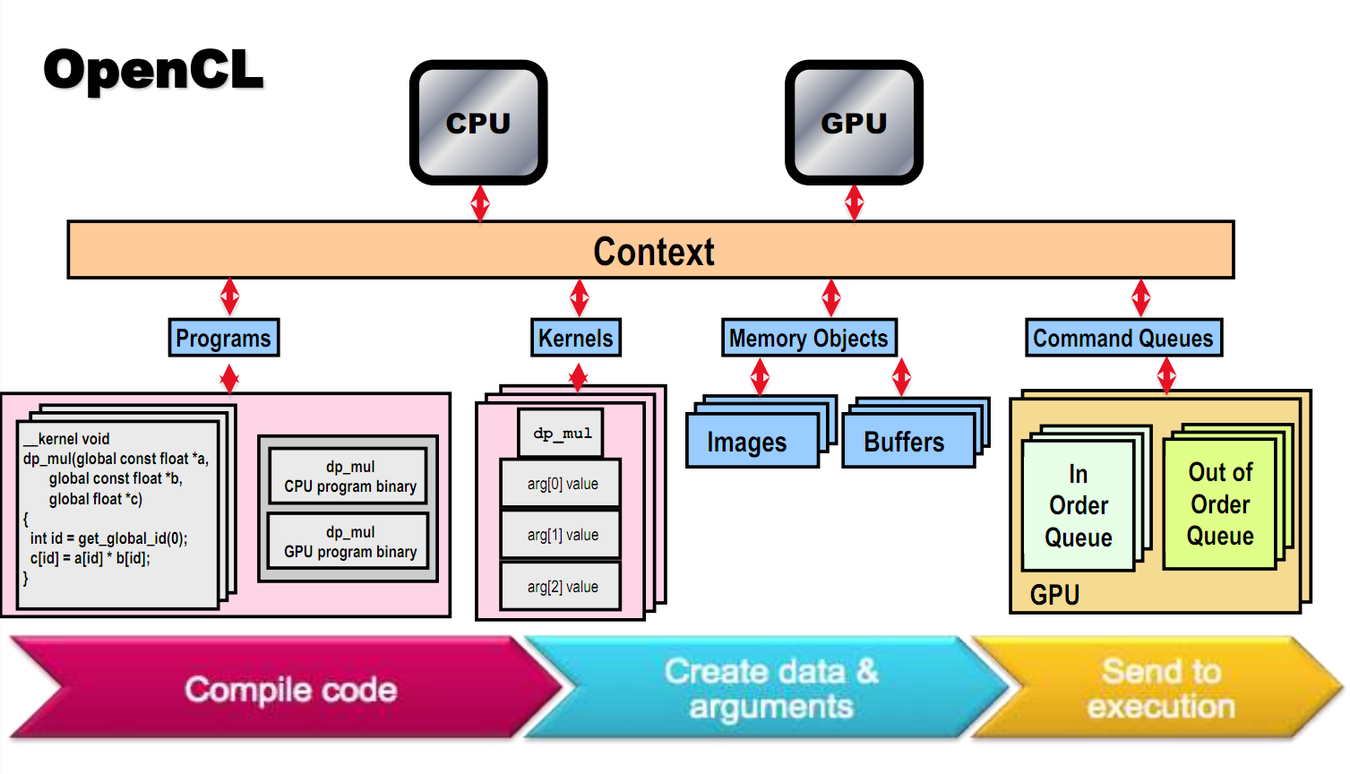
GPU映射-CUDA/OpenCL
PE有自己的私有内存，多个PE组成一个PE组，多个PE组构成整个架构；利用两个坐标来定位一个PE；一个是group ID，一个local ID

Slide 5
GPU映射-CUDA/OpenCL
输入：代码（C/C++）
输出：代码（OpenCL，位置无关，数据流无关）
OpenCL->GPU执行指令
Int a[10000],b[10000],c[10000];
For(int i=0;i<10000;i++){
a[i]=b[i]+c[i];
}
编写内核（映射代码），在交换内存中准备数据，将内核加入到GPU的任务队列中，GPU会将任务调度到可用的核心上去执行，并将结果写回的交换内存
OpenCL的所谓映射是人工映射，编程人员分析代码，将代码中没有数据依赖的并行处理部分剥离出来，编写成可被GPU执行的OpenCL内核代码；编写的内核在运行时加载到GPU的任务队列中，GPU调度器将队列中的内核派发执行并返回数据

Slide 6
CGRA映射
1.布局、布线法：模仿FPGA的映射方案
[1]：首先根据硬件描述建立硬件参数模型，然后，将任务数据流图在阵列上产生一个初始映射，最后，
采用模拟退火方法，通过迭代优化对映射结果进行性能优化， [2]：先用构造树形成初始布局，再用模拟退火算法进行优化
2.模调度法：模仿VLIW的编译方案[3]
指令集并行，同时考虑时间和空间上的依赖，有点像软件流水时的重叠划分，但是由于CGRA的PE必传统处理器多（这种应用下通常不会太多），因此会时间和空间上的划分
3.约束+求极值
[4、5]：将问题抽象成图到图的映射，建立约束（来自架构的约束）求极值（利用率、吞吐率等）
4. Subgraph Homeomorphism / Subgraph Isomorphism
[6、9、10、11]：将问题抽象图的映射，Subgraph Isomorphism没有布线、Subgraph Homeomorphism 连线不可共享
5.Graph minor
[7、8]：连线可共享
Notes:
[1]孙康. 可重构计算相关技术研究 [D]. Diss. 浙江大学, 2007.
[2]左艳辉, 窦勇, and 徐进辉. "粗粒度可重构阵列上的布局布线算法." 计算机工程与科学 29.11 (2008): 69-71.
[3]Bingfeng Mei, Serge Vernalde, Diederik Verkest, Hugo De Man, and Rudy Lauwereins. Exploiting loop-level parallelism on coarse-grained reconfigurable architectures usingmodulo scheduling. In Proceedings of the 2003 Conference on Design, Automation and Test in Europe, DATE’03, pages 296–301. IEEE, 2003.
[4]王大伟, 窦勇, and 李思昆. "核心循环到粗粒度可重构体系结构的流水化映射 [J]."计算机学报 32.6 (2009): 1089-1099.
[5] Yoon, Jonghee W., et al. "A graph drawing based spatial mapping algorithm for coarse-grained reconfigurable architectures." Very Large Scale Integration (VLSI) Systems, IEEE Transactions on 17.11 (2009): 1565-1578.
[6]Clark, Nathan, et al. "Scalable subgraph mapping for acyclic computation accelerators." Proceedings of the 2006 international conference on Compilers, architecture and synthesis for embedded systems. ACM, 2006.
[7]Chen, Liang, and Tulika Mitra. "Graph minor approach for application mapping on cgras." ACM Transactions on Reconfigurable Technology and Systems (TRETS) 7.3 (2014): 21.
[8]Chen, Liang, and Tulika Mitra. "Correction to “Graph Minor Approach for Application Mapping on CGRAs”." 2013 International Conference on Field-Programmable Technology (FPT). 2013.
[9]LIANG, CHEN. Techniques for Crafting Customizable MPSoCS. Diss. 2014.
Hamzeh, Mahdi, Aviral Shrivastava, and Sarma Vrudhula. "EPIMap: using epimorphism to map applications on CGRAs." Proceedings of the 49th Annual Design Automation Conference. ACM, 2012.
[10]Tuhin, Mohammed Ashraful Alam, and Theodore S. Norvell. "Compiling parallel applications to coarse-grained reconfigurable architectures." Electrical and Computer Engineering, 2008. CCECE 2008. Canadian Conference on. IEEE, 2008.
[11]Brenner, Janina A., Sándor P. Fekete, and Jan C. Van Der Veen. "A minimization version of a directed subgraph homeomorphism problem."Mathematical Methods of Operations Research 69.2 (2009): 281-296.

Slide 7
可重构密码架构-子图同构
输入：算法描述（代码、图、其它）、架构描述（超图）
输出：
Y or N
Y：功能选择和连接关系（位置相关、数据通路相关）
N：需要对算法图作出怎么样的修改（或者架构图）可以使算法图在架构图上能成功映射
与FPGA和CGRA对比：
1.有明确的数据流向（单向）
2.空间流水
3.互连：不是硬连线，而是数据选择，可以选择某条路径到达下一行的任何位置，但是不是可以同时到达所有的位置
4. PE内部：不是单个运算到单个PE的映射，PE内部功能有组合，如何描述架构
5.允许重入
6.行间异构、列间异构，不是一致性结构，如何描述架构
7.算法的位宽变化，如何描述架构
Notes:
1.数据流向（单向-多向）
2.功能（-可能会有重入）
3.PE内部（-内部组合功能选择：怎么呈现PE，内部功能组合导致复杂，很多直通）
4.共享单元-行间异构、列间异构
5.算法图的位宽变化
6.行之间的互连虽然是单向的，但是互连可能存在多种互连

Slide 8
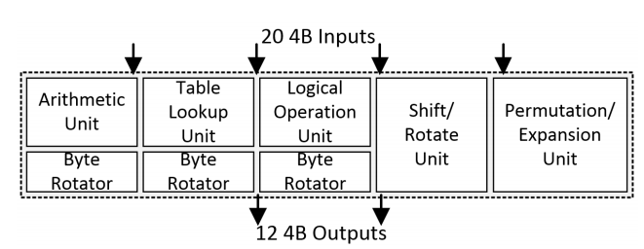

通过子图同构算法找出算法流程图在架构图中的映射
算法流程图
架构图描述

